Slide 1
교내 버스 이용하기 프로그램
유승현(202013833)

Slide 2
교내 버스 이용하기 프로그램 제작 동기
농생대 건물에서 생활대 건물까지 걸어가는 친구가 교내버스를 시간 맞춰서 타는 것이 어렵고, 어디서 타고 내리고 뭐가 더 빠른지 모르겠다 하여 제작.

Slide 3
index
1. 구현 알고리즘 설명
교내 버스를 이용하기 프로그램을 제작하기 위해 어떠한 부분들을 고려하여 어떻게 구현하였는지 대략적인 설명한다.
2,클래스 관계도
클래스 관계도를 서술한다.
3.코드 상세 설명
코드 함수들을 대략적으로 서술한다.
4. 구현 실행
실행한 결과를 보여준다.

Slide 4
1. 구현 알고리즘 설명
교내 버스를 이용하기 프로그램을 제작하기 위해 어떠한 부분들을 고려하여 어떻게 구현하였는지 대략적인 설명한다.

Slide 5
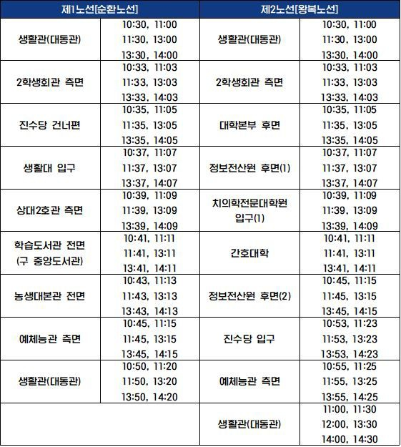
1. 구현 알고리즘 설명
교내버스를 이용하려 하는데….
-버스 운행하고 있는지,
-버스가 현재 어디 있는지,
-목적지까지 가려면 어느 버스를 타고 그것이 빠른지,
-지금 가까운 정류장이 어디있고 어디에서 내려야 하는지…..
=> 그냥 걸어가자
Solution
버스 승하차 지점을 가이드
목적지까지 걸어가는 시간
vs
버스를 이용하는 시간
(걷기+버스)

Slide 6
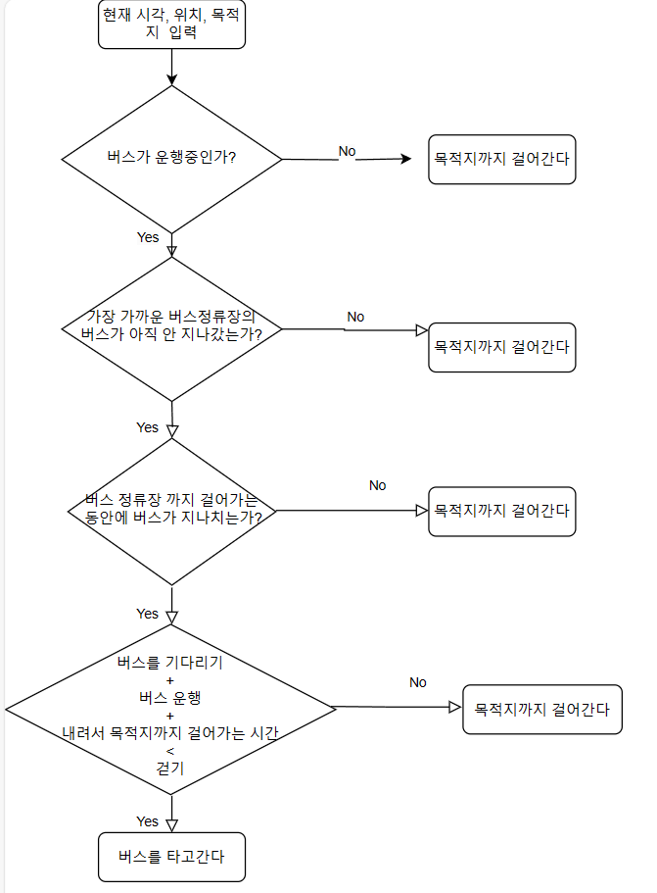
1. 구현 알고리즘 설명

Slide 7
1. 구현 알고리즘 설명
1.BusStop 클래스를 생성
2.버스 정류장 이름 & 버스 노선 시간을 맴버 변수로 가지는 객체를 생성
3.이 객체들을 Bus 클래스에서 list로 구현(has-a)
4. Bus 클래스를 순환노선(CircularBus)과 왕복노선(RoundTripBus)이 상속받아 BusStop list를 각자 구현

Slide 8
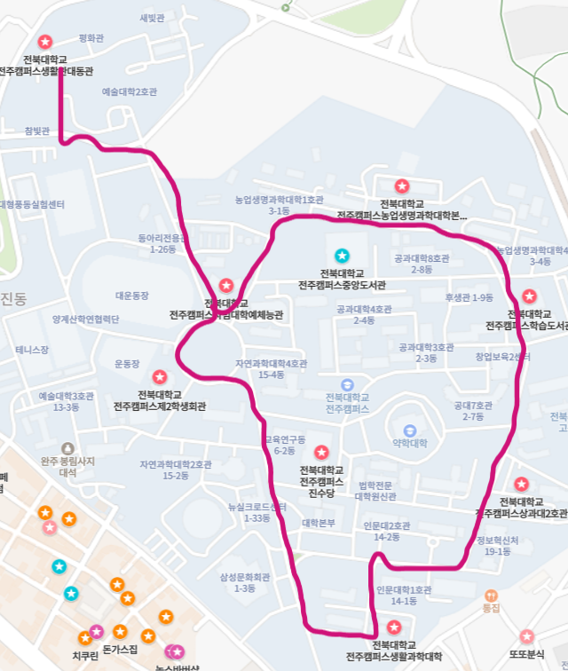
1. 구현 알고리즘 설명
1순환버스(CircularBus) 클래스는 노선 정류장 객체 list로 가지고, 버스 정류장 객체는 버스 도착 시간과 정류장 이름을 가짐
2. 출발 시간을 입력받아 객체마다 노선 도착시간 할당 받음

Slide 9
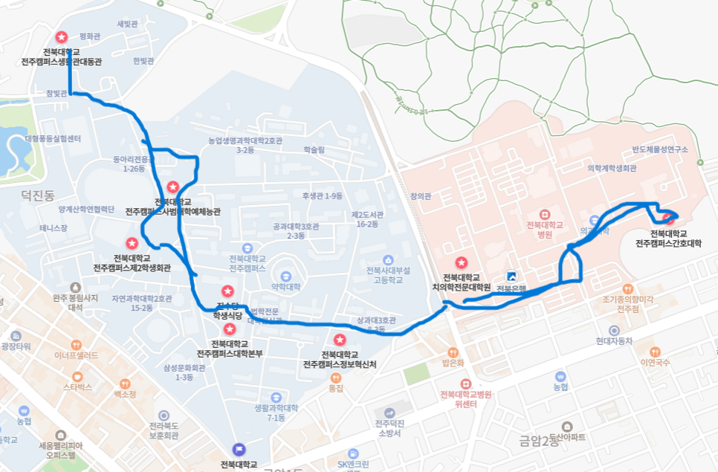
1. 구현 알고리즘 설명
1 왕복노선(RoundTripBus) 클래스도 노선 정류장 객체 list로 가지고, 버스 정류장 객체는 버스 도착 시간과 정류장 이름을 가짐
2. 출발 시간을 입력받아 객체마다 노선 도착시간 할당 받음

Slide 10
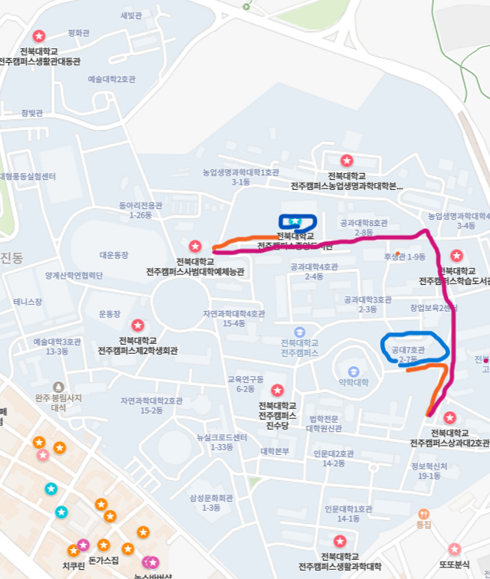
1. 구현 알고리즘 설명
현재 시간, 나의 위치와 목적지를 입력한다
현재 시간에 운행하고 있는 버스 객체들을 찾는다.
현재 나의 위치에서 가장 가까운 버스 정류장을 찾는다(승차 지점)
목적지에서 가장 가까운 버스 정류장을 찾는다(하차 지점)
가장 가까운 버스정류장을 포함하는 순환노선 혹은 왕복노선 객체를 택한다.
버스를 이용할 수 있다면, 버스이용 시간 (기다리기+타고가기+내려서 걷기)vs 걸어서만 가는 시간과 비교하여 결정한다.

Slide 11
2. 클래스 관계도
클래스 관계도를 보여준다.

Slide 12
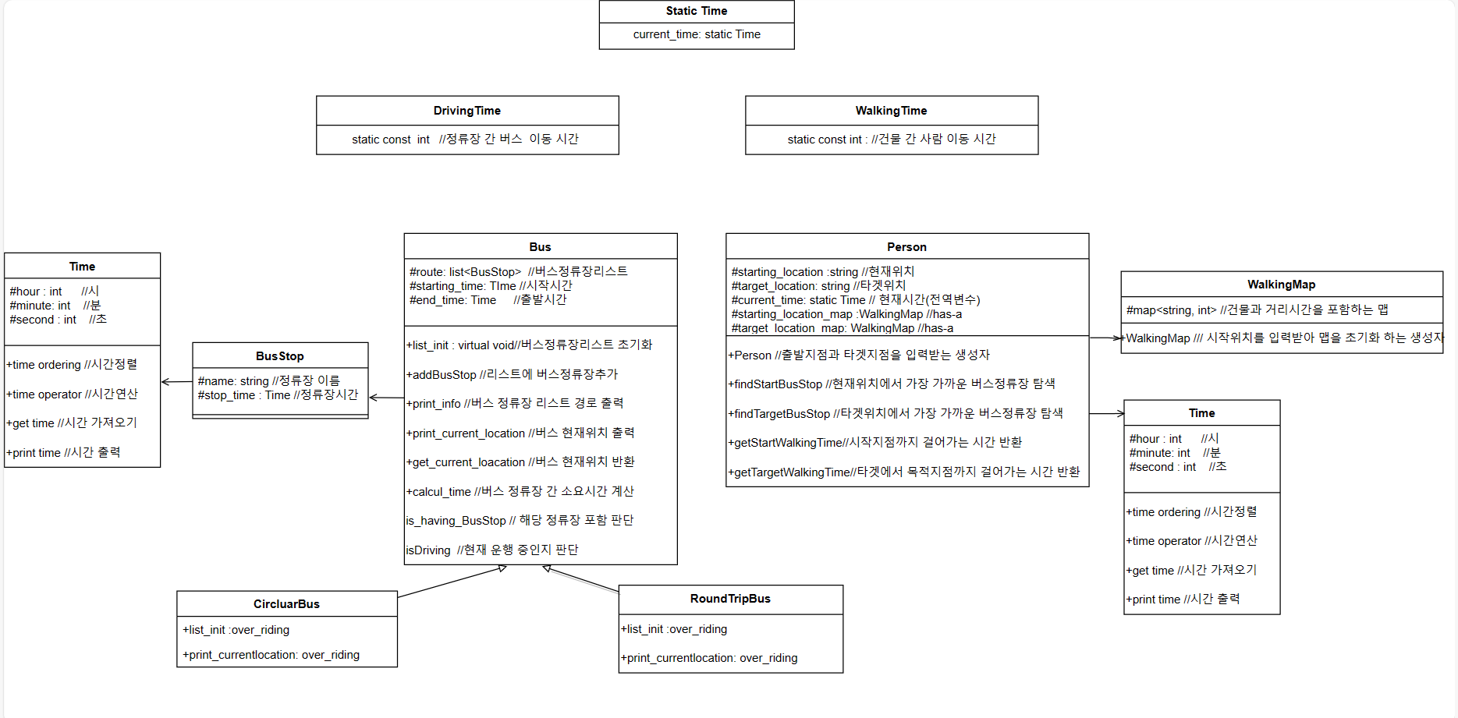
2. 클래스 관계도

Slide 13
3.코드 상세 설명
코드 함수들을 대략적으로 서술한다.
h파일-> cpp파일 일부 함수

Slide 14
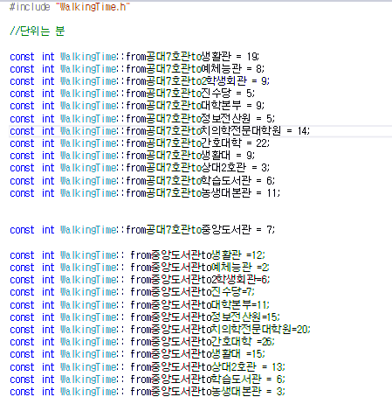
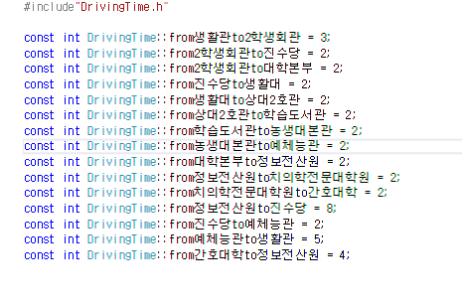
3.코드설명
WalkingTime.h 파일 & DrivingTime.h파일

Slide 15
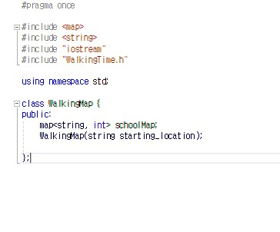
3.코드설명
WalkingMap.h 파일

Slide 16
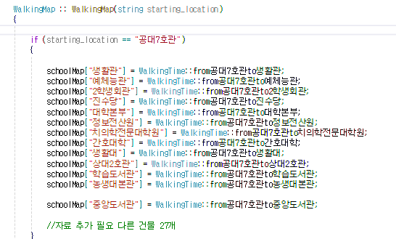
3.코드설명
WalkingMap.cpp 파일

Slide 17
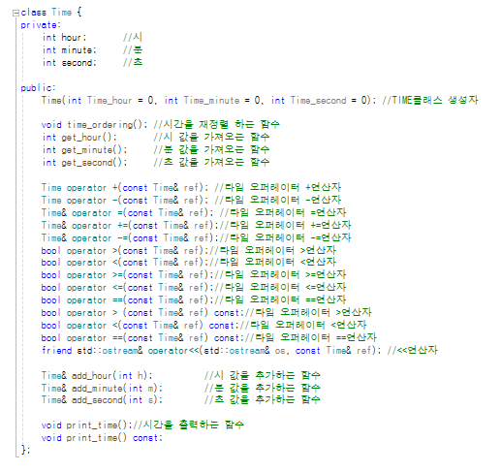
3.코드설명
Time.h 파일

Slide 18
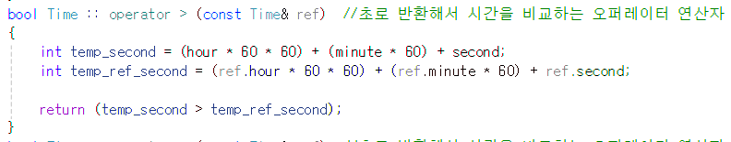
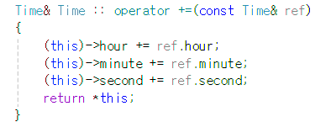
3.코드설명
Time.cpp 파일

Slide 19
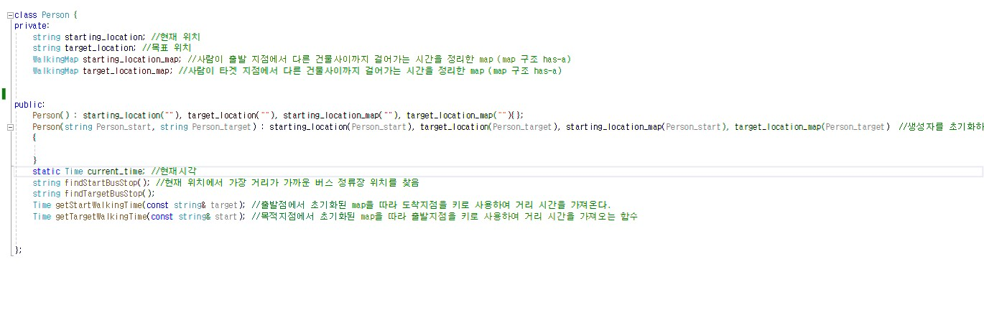
3.코드설명
Person.h 파일

Slide 20
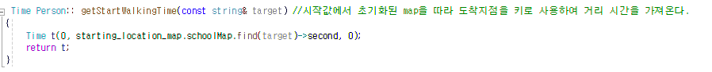
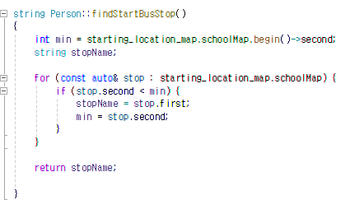
3.코드설명
Person.cpp 파일

Slide 21
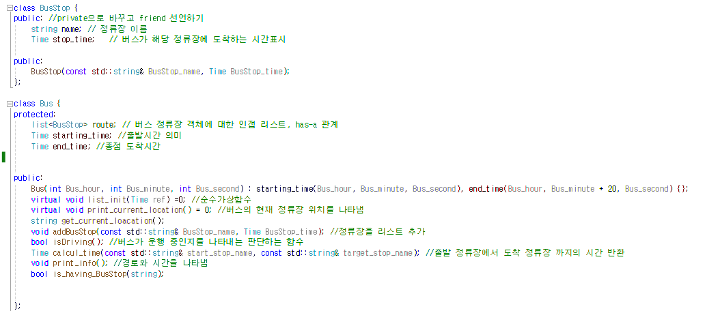
3.코드설명
Bus.h 파일

Slide 22
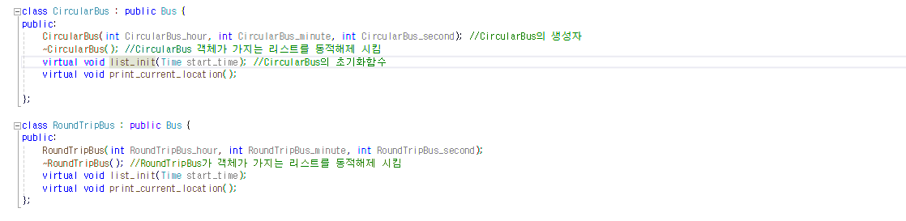
3.코드설명
Bus.h 파일

Slide 23
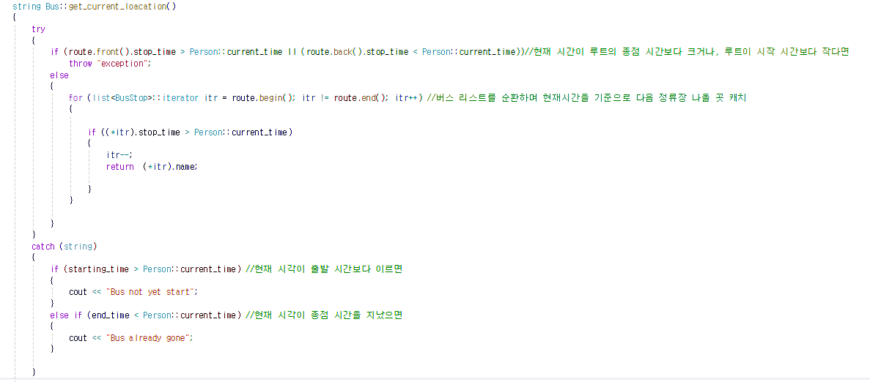
3.코드설명
Bus.cpp 파일

Slide 24
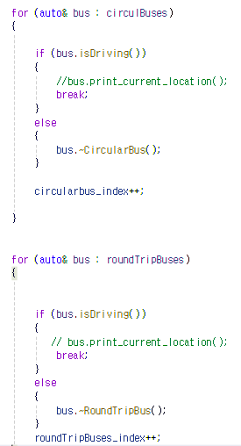
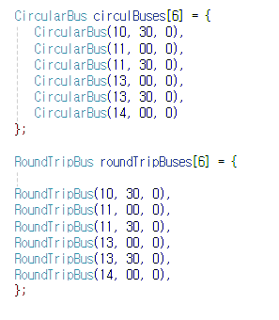
3.코드설명
SchoolBusAlgorithm.cpp

Slide 25
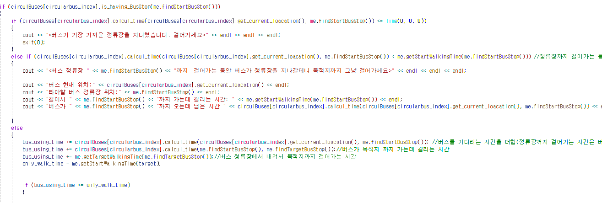
3.코드설명
SchoolBusAlgorithm.cpp

Slide 26
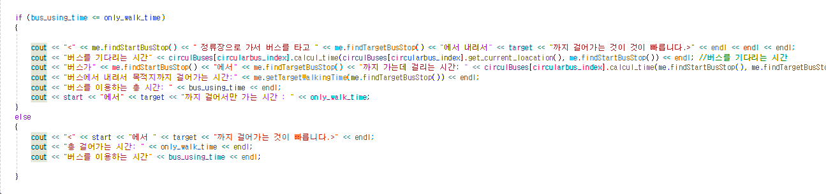
3.코드설명
SchoolBusAlgorithm.cpp

Slide 27
4.구현실행
실행한 결과를 보여준다.

Slide 28
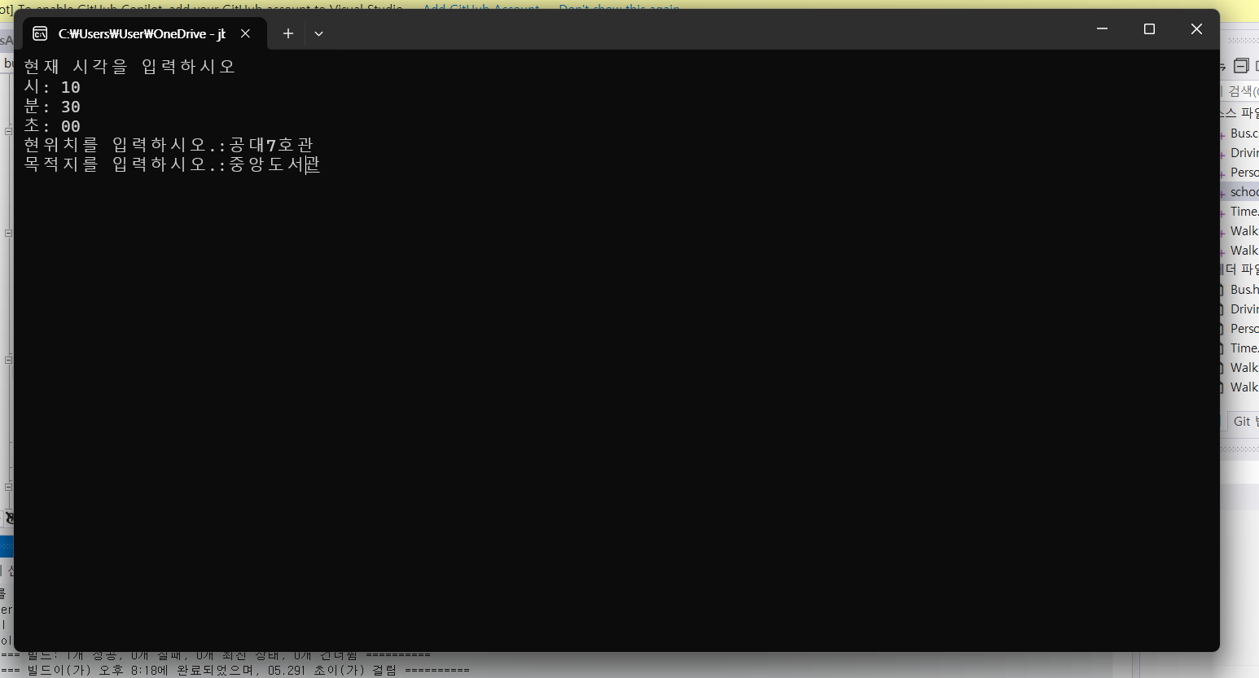
4.구현실행 예제
SchoolBusAlgorithm.cpp

Slide 29
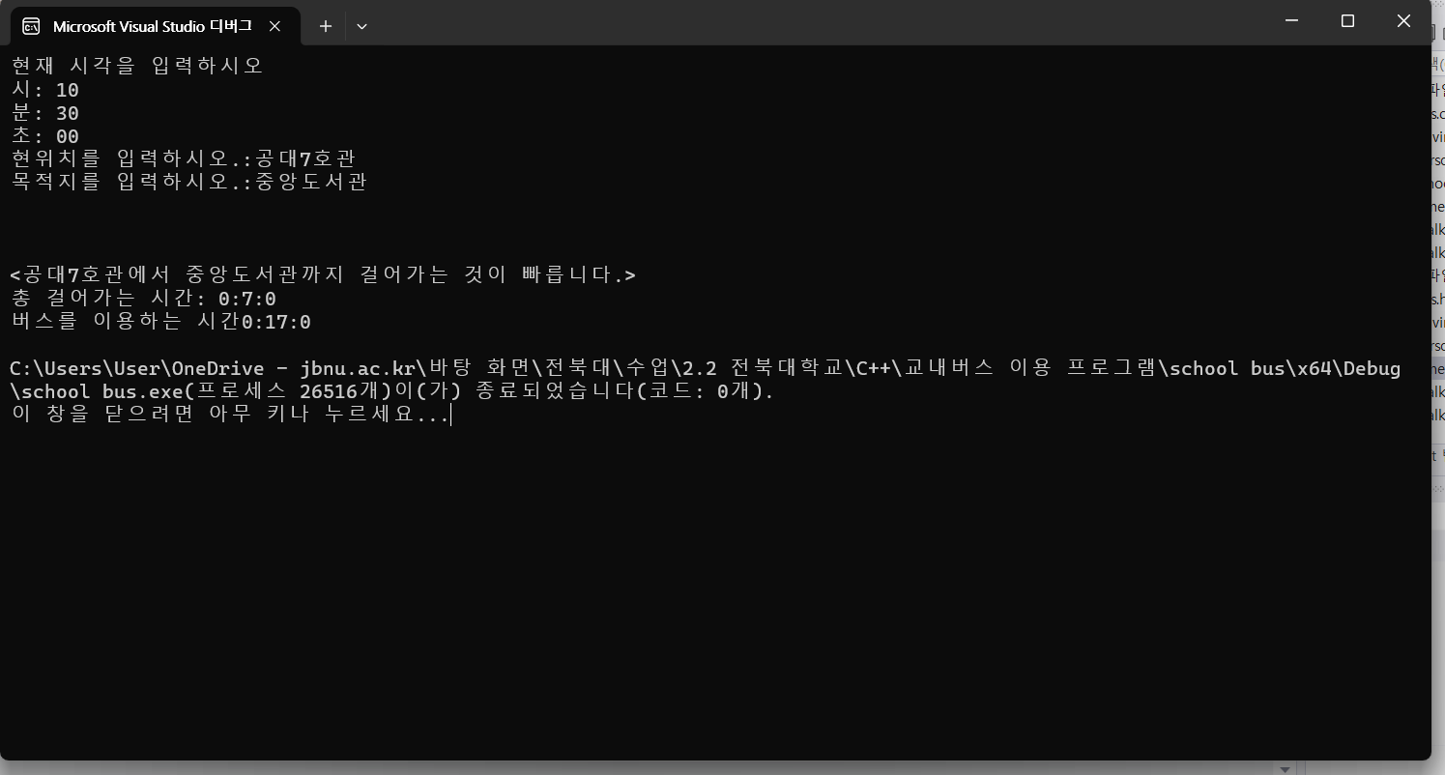
4.구현실행 예제
SchoolBusAlgorithm.cpp

Slide 30
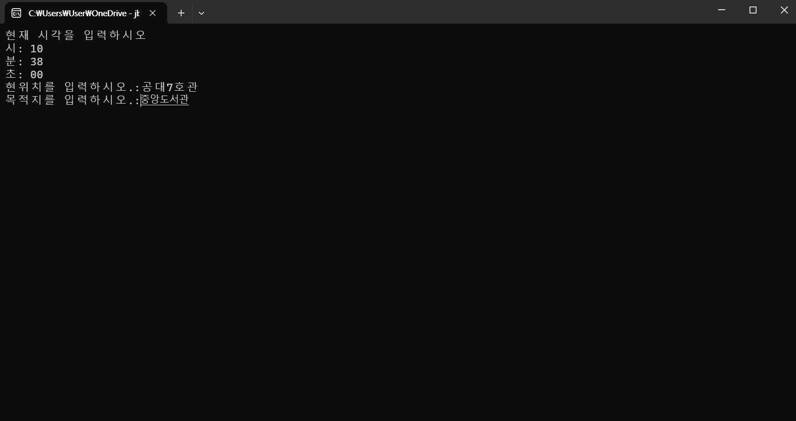
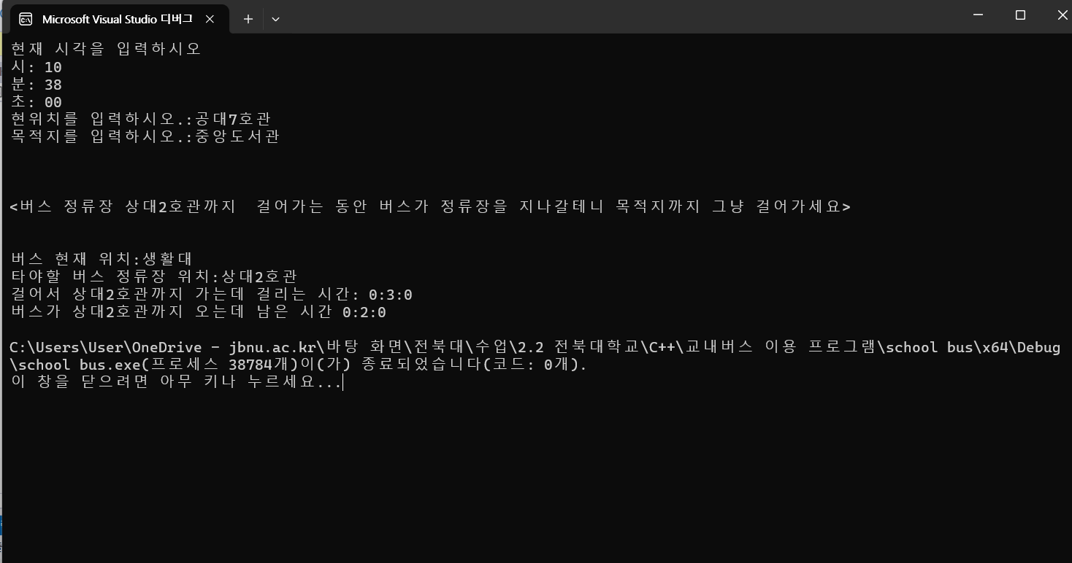
4.구현실행 예제
SchoolBusAlgorithm.cpp

Slide 31
4.구현실행 예제
SchoolBusAlgorithm.cpp

Slide 32

4.구현실행 예제
SchoolBusAlgorithm.cpp

Slide 33
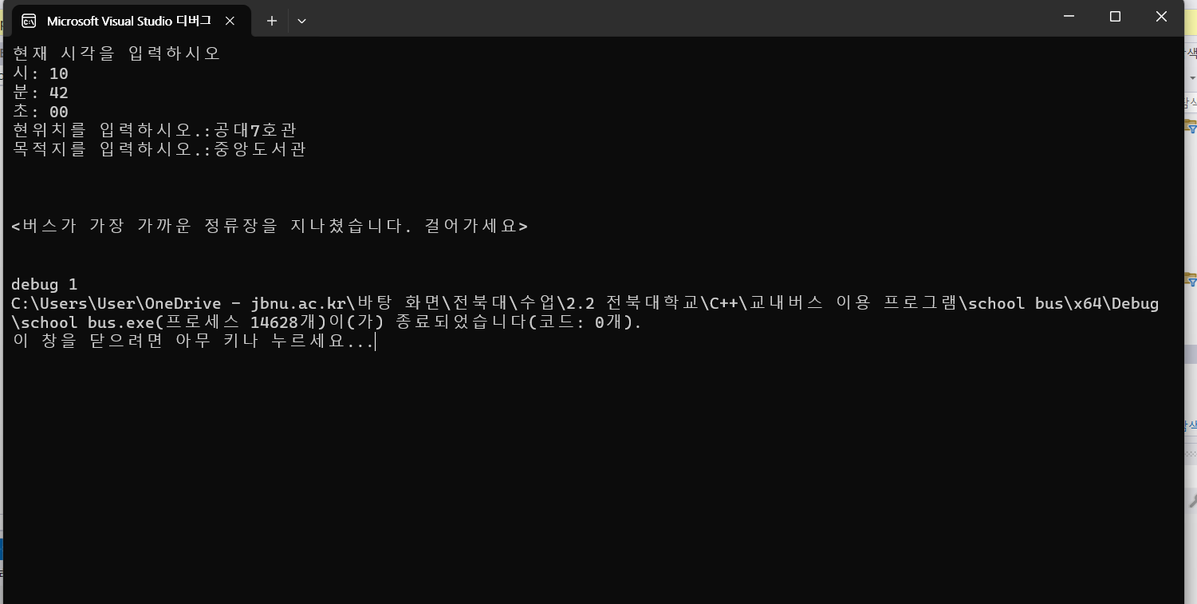
4.구현실행 예제
SchoolBusAlgorithm.cpp

Slide 34
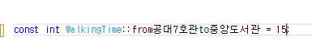
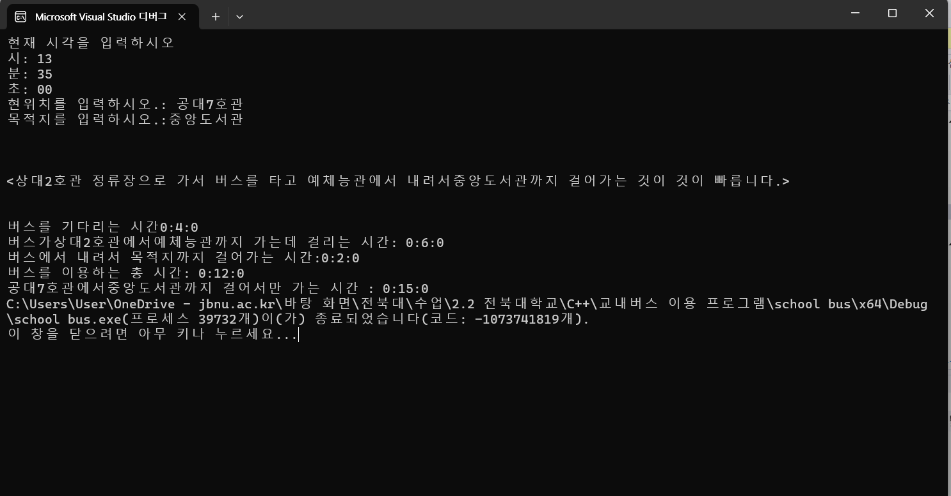
성장 전략
2월 20XX
제품 확립에 도움이 되도록 중요 또는 최상위 참가자에게 제품 배포
20XX년 3월
일반 대중에게 제품 출시 및 언론과 소셜 미디어 계정 모니터링
20XX년 10월
필요에 따라 피드백 수집 및 제품 디자인 조정

Slide 35
문제점
1.건물간 도보거리 시간과 드라이빙 거리 시간을 수동으로 입력해야 하여, 건물이 50개 이상이므로 대략 1200개 이상이 필요하여 데이터를 많이 넣지 못하였다.
2. 사람이 기준이 아닌, 사람과 가까운 건물을 기준으로 거리시간을 넣어 오차가 존재한다.

Slide 36
감사합니다.

